Slide 1
Глобални барометар корупције 2010 / Transparency International Global corruption Barometer 2010
Београд, 9. децембар 2010.
Belgrade, December 9th 2010

Slide 2
О истраживању / About research
Transparency International у сарадњи са Gallup International, који се спроводи већ 6 годинa за редом / Transparency International and Gallup International since 2004
Истраживање ове године спроведено у 86 државa и територије са укупно 91 500 испитаника / 86 countries and territories with 91 500 respondents
У Србији теренски део истраживања спроведен јула 2010. на националном узорку од 1007 испитаника који репрезентује целокупно становништво (централна Србија и Војводина). Истраживање је спровео BBSS методом “лицем у лице” / In Serbia, research conducted in July 2010, representative sample (for central Serbia and Vojvodina), “face to face” interview of 1007 people

Slide 3
У којој мери се ниво корупције променио у протекле три године / Perception on changes of corruption level

Slide 4
У којој мери се ниво корупције преоменио у протекле 3 године- поређење у региону / Perception of changes in last 3 years region

Slide 5
Ранија очекивања грађана у погледу промене нивоа корупције за наредне 3 године / Earlier expectations of citizens related to the change of corruption level

Slide 6
Однос између очекивања из 2007 и утиска о оствареном 2010 / Correlation between 2007 expectations and 2010 impressions

Slide 7
Како се Влада бори против корупције / Assessment of current government’s actions in the fight against corruption

Slide 8
Kако се Владе боре против корупције- упоредни приказ/ Government success in fight against corruption comaparatively

Slide 9
Оцена Владе / Assessment of the Government
Просечна оцена учинка Владе у борби против корупције се погоршала у односу на прошлу годину (са 2,38 на 2,24) / Average score for government’s activities in fight against corruption decreased (from 2.38 to 2.24)

Slide 10
Утисак грађана о корумпираности (просечна оцена) / Citizens’ perception on corruption (average score)

Slide 11
Утисак грађана о корупцији 2010.- упоредни приказ у региону / Perceptionon corruption - region

Slide 12
Утисак грађана о корупцији- упоредни приказ са најмање корумпиранима / Perception on corruption – comparison with least corrupted

Slide 13
Утисак грађана о корупцији- упоредни приказ са земљама са високом стопом корупције/ Perception on corruption – comparison with most corrupted

Slide 14
Непосредно искуство грађана са корупцијом / Direct experience with corruption
17% грађана каже да су они или неки члан њиховог домаћинства подмићивали у последњих дванаест месеци (2009 -18%) / 17% citizens reported bribe – giving of household member in last 12 months (in GCB 2009 – 18%)
Резултати се односе само на 9 сектора (врста институција) и проценат се односи само на грађане који су имали контакте са тим институцијама (Образовање, правосуђе, здравство, полиција, службе које издају дозволе и региструју, пореске службе, царина) / The result reflects only corruption in 9 sectors and citizens being in contact with these institutions (Education, judiciary, medical services, police, registry & permit services, utilities, tax revenue, customs)
У приказу нису узети у обзир они који “нису знали” да ли су подмићивали / Don’t know answer excluded

Slide 15
У којим областима је долазило до давања мита (међу грађанима који су били у контакту са институцијама) / What percentage of citizens being in contact with institution paid bribe
2007 | 5% | 5% | 13% | 18% | //////////// | //////// | /////////////// | ///////////// | 2%
2009 | 6% | 8% | 12% | 9% | 3% | ///////// | 5% | 2% | 5%
2010 | 4.1% | 13.2% | 12.7% | 14.8% | 1% | 12.4 % | 6.5 % | 2.1% | 3.4%
 | EDU | JUD | MED | POL | TAX | CUS | LAND | UTI | REG
 | Образовање | Правосуђе | Здравство | Полиција | Пореска | Царина | Некретнине | Комуналне | Регистри

Slide 16
Oбласти у којима грађани најчешће имају контакт са пружаоцима услуга / The most contacted services

Slide 17
У колико случајева су грађани дали мито/ Cases of bribing

Slide 18
У кога грађани имају највише поверења у борби против корупције / Confidence in fight against corruption
Представници владе / Government rep. 8.5%
Пословни сектор/ Business sector 0.9%
Невладине организације / NGO 5.4%
Медији / Media 4.8%
Међународне орг. / International organizations 4.9%
Нико / None 67.4%
Не знам / Don’t know 8%

Slide 19
Оцена перцепцијe корупције по областима / Average perception score
Политичке партије - 4.2 Polit. parties
Парламент/законодавство - 3.8 Parliament
Полиција - 3.6 Police
Пословни сектор - 3.6 Business
Медији - 3.4 Media
Државни службеници - 3.8 Civil servants
Правосуђе - 3.9 Judiciary
Невладине организације - 3.4 NGO
Верска тела - 2.7 Religious bodies
Војска - 2.7 Army
Образовање - 3.6 Education

Slide 20
Перпцепција у региону / Perception in the region

Slide 21
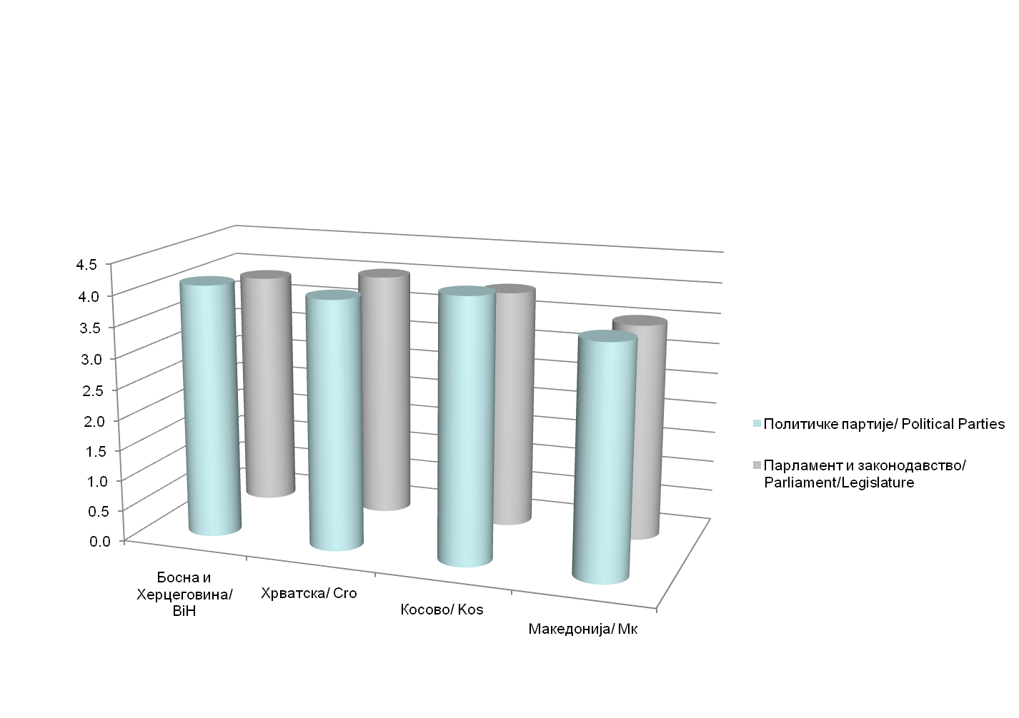
Опажање политичке корупције у региону / Perception of political corruption in the region

Slide 22
Најчешћи узроци мита / Frequency of bribe causes

Slide 23
Проценат грађана који су дали мито/ Percentage of those paying bribe

Slide 24
Искуства грађана у случајевима давања мита мале вредности (области правосуђа, полиције, образовања, јавних регистара, располагања непокретностима, образовања, пореске управе, здравства)

Slide 25
Искуства грађана у случајевима давања мита мале вредности (области правосуђа, полиције, образовања, јавних регистара, располагања непокретностима, образовања, пореске управе, здравства) / Experience of citizens in petty corruption (judiciary, police, education, public registries, real estate, education, tax administration, health sector)

